Slide 1

TOÁN 1

Slide 2

Khởi động

Slide 3



5
>
?
3
2
<
?
7
8
<
?
9
Notes:
Click vào quái vật để ra câu hỏi
Click vào đề bài mỗi câu để ra đáp án

Slide 4
Bài 4
SO SÁNH SỐ

Slide 5

BẰNG NHAU, DẤU =
Sách Toán_trang 28

Slide 6


?
4
?
4
4 bằng 4
4 = 4
4 bằng 4
Notes:
GV nên giáo dục học sinh biết chia sẻ, k ích kỉ như chú chim kia ăn một mình

Slide 7

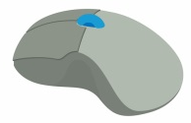
?
5
?
5
5 bằng 5
5 = 5
5 bằng 5
Notes:
GV nên giáo dục học sinh biết chia sẻ, k ích kỉ như chú chim kia ăn một mình

Slide 8

Quan sát và nói phép so sánh phù hợp.
6 bằng 6
6 = 6

Slide 9


Slide 10
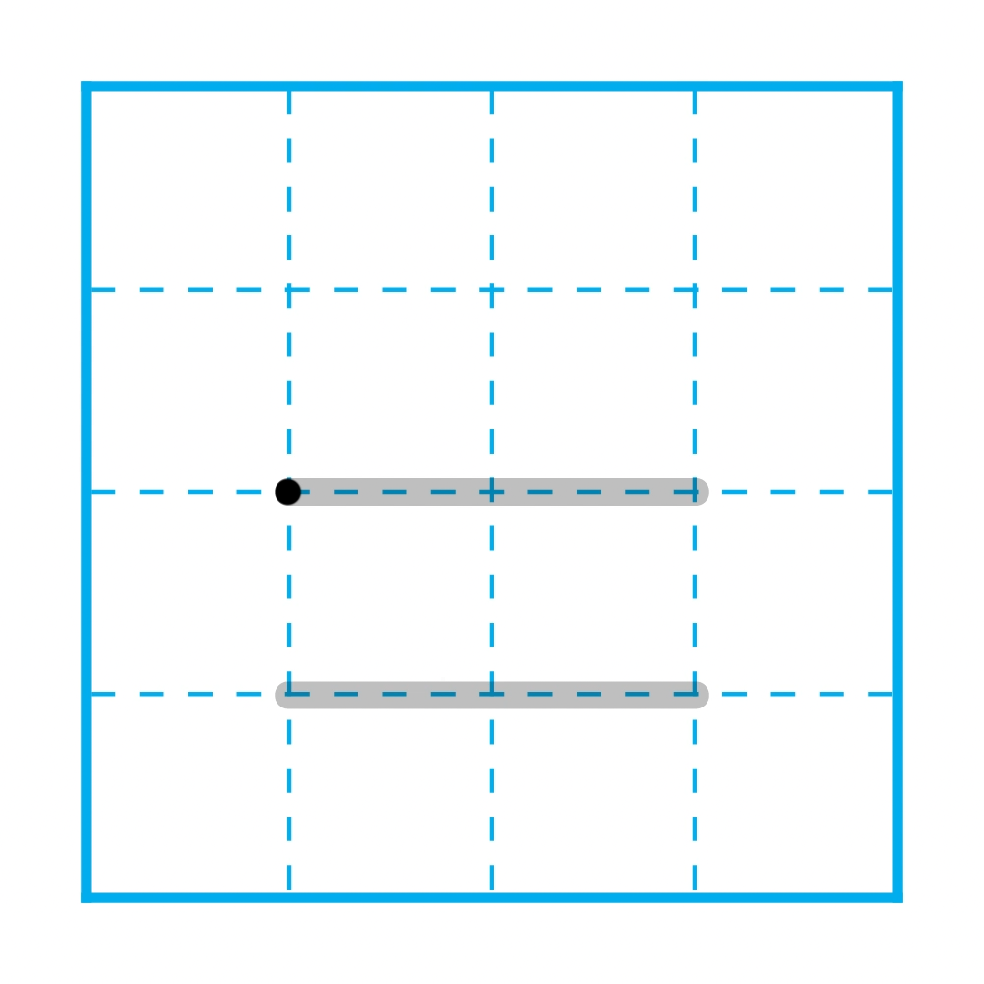
1
Tập viết dấu <
=
Notes:
HDHS quan sát trước

Slide 11
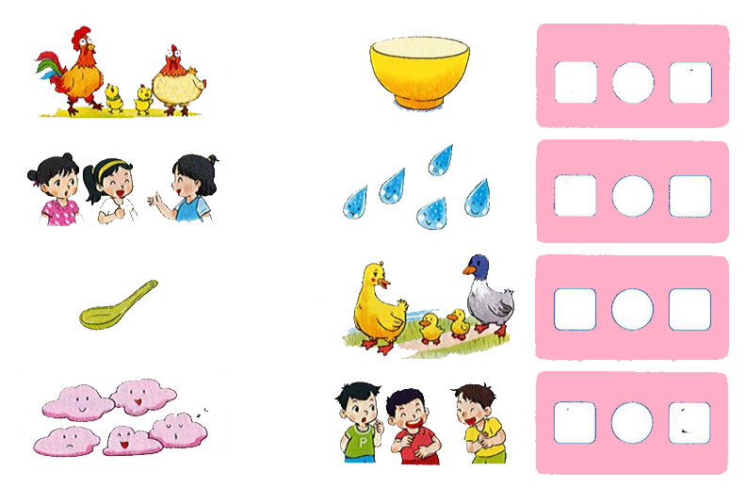
2
Tìm hình thích hợp.
1
=
1
5
=
5
4
=
4
3
=
3

Slide 12
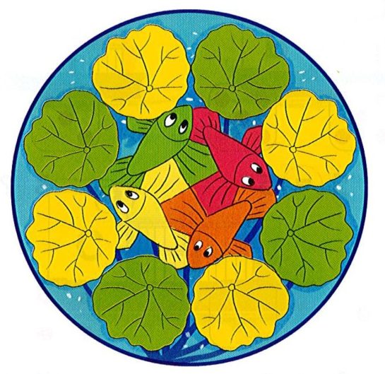
3
Câu nào đúng?
a) Số lá màu vàng nhiều hơn số là màu xanh.
b) Số lá màu vàng bằng số lá màu xanh.
Notes:
GV giáo dục thêm các kiến thức kĩ năng ở các tranh. Tranh 1, 2, 4: đoàn kết,

Slide 13
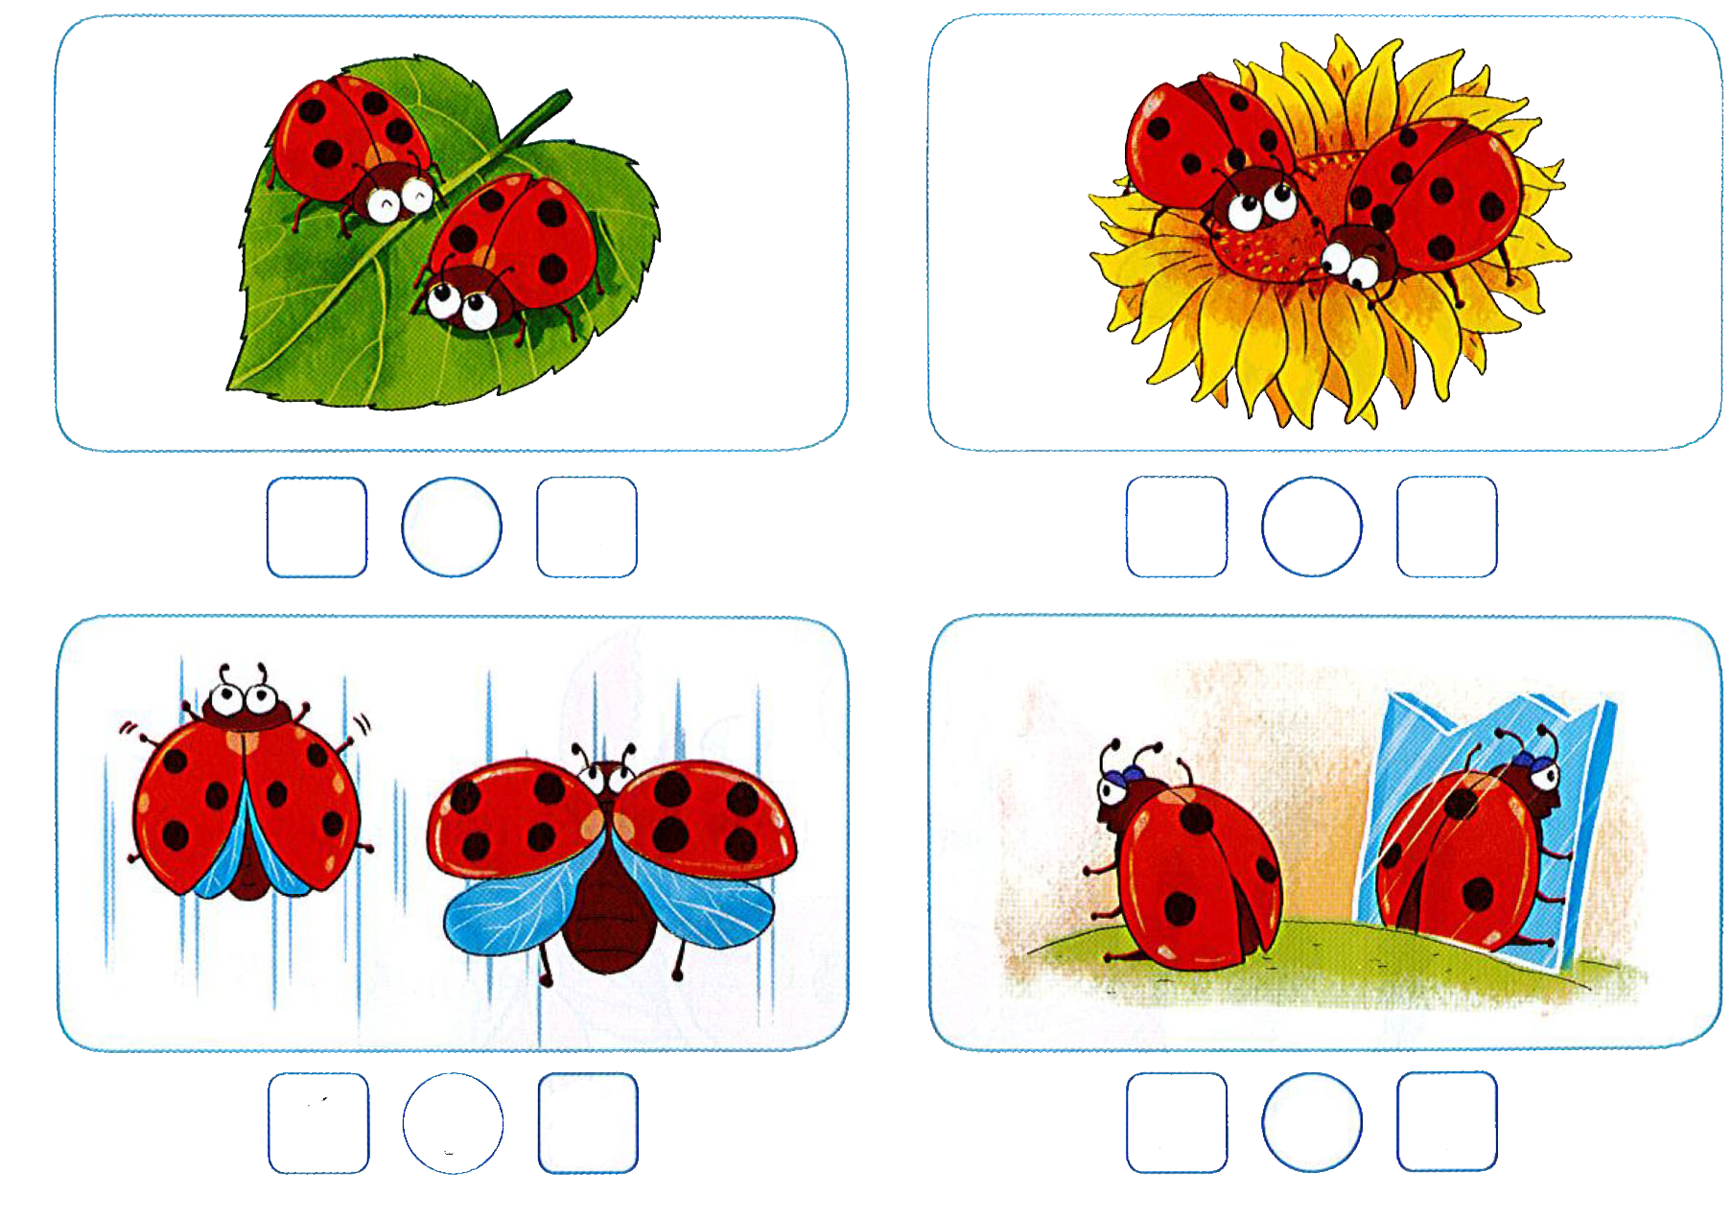
4
>, <, = ?
4
=
4
5
?
7
<
6
?
8
3
?
3
<
=
Notes:
Sách tham khảo

Slide 14



CỦNG CỐ

Slide 15


?
4
=
?
?
4
Notes:
GV giáo dục an toàn GT cho HS

Slide 16



Xem lại bài đã học
Hoàn thành
bài …
Xem bài mới.

